Slide 1
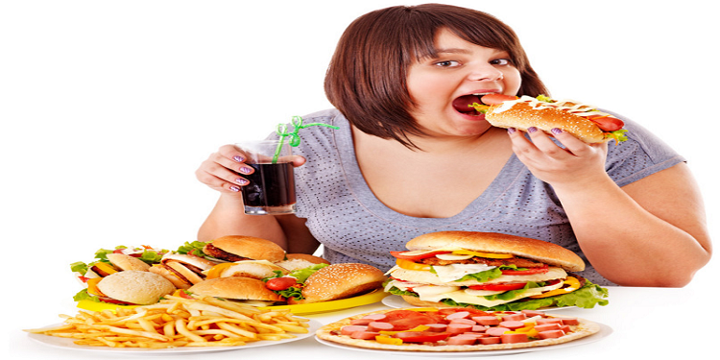
السمنة والزيادة المفرطة في الوزن
توماس,ليث الهيشان, نصيف

Slide 2
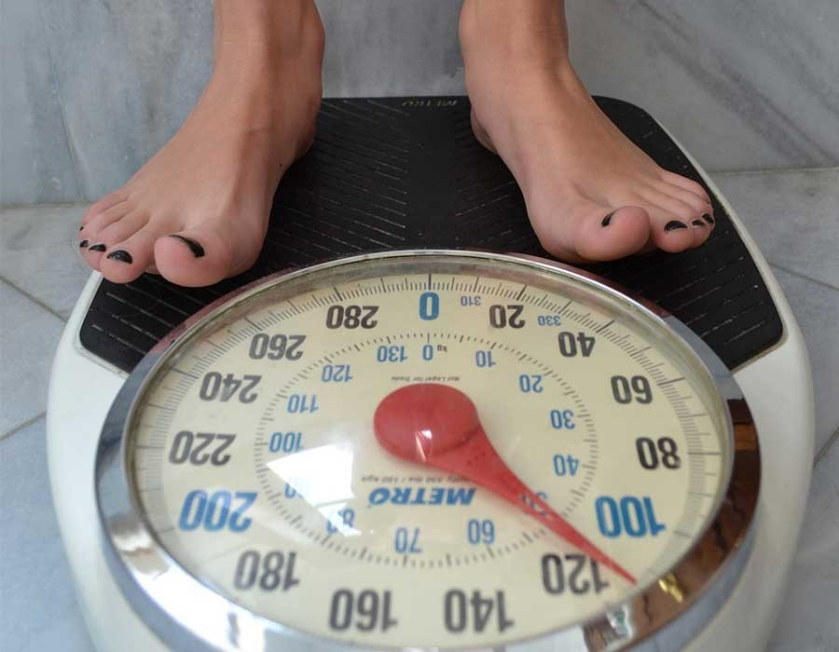
ما هو مفهوم السمنة
بداية يمكننا تعريف السمنة على أنها تراكم مفرط أو غير طبيعي للدهون والذي يلحق الضرر بصحة الفرد. ويعدّ السبب الرئيسي لزيادة الوزن والسمنة: اختلال توازن الطاقة بين السعرات الحرارية التي تدخل الجسم والسعرات الحرارية التي يحرقها

Slide 3
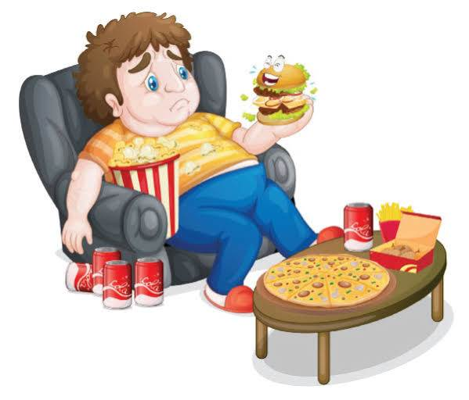
تأثير السمنة على الحالة النفسية والاجتماعية
للسمنة انعكاسات على الصحة النفسية للفرد، حيث يعاني الشخص السمين من تدنى صورة الذات وشعوره بالخجل من شكل جسمه نتيجة نظرة المجتمع له ووصفه بعدة مسميات تسيء إليه مما يؤدي به إلى العديد من الإحباطات والانعزال عن المجتمع بالإضافة إلى اصابته بالاكتئاب والضغوطات النفسية والقلق.

Slide 4
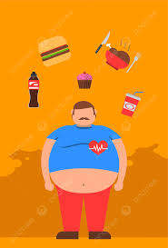
اذ أن الاكتئاب قد يزيد من الشهية عند البعض، ويعزز من الشعور بالعزلة والخمول، وهذا كله يسبب زيادة الوزن والسمنة، لذا فإن العلاقة بين الاكتئاب أو القلق والسمنة هي علاقة ذي اتجاهين.

Slide 5
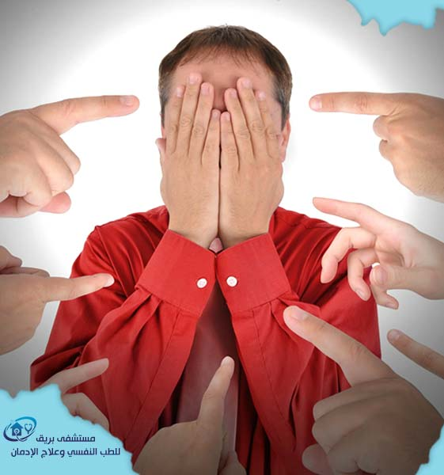
تعرف على مدى تأثير السمنة في الصحة النفسية
الخجل الاجتماعي:
يعاني الشخص السمين من النظرة الانتقادية من قبل الآخرين، وكثرة التعليقات على شكله وتصرفاته وحركاته، وبالتالي يحاول إخفاء عيوب سمنته وجسده، ويشعر بالحرج والخجل من الظهور أمام الآخرين

Slide 6
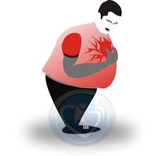
القلق والخوف:
يعاني الشخص السمين من الإحساس بالخطر المحيط به في كل لحظة، وإن كان يحاول إخفاء هذا الشعور بإظهار عدم الاهتمام والمرح وخفة الظل وروح الدعابة.

Slide 7
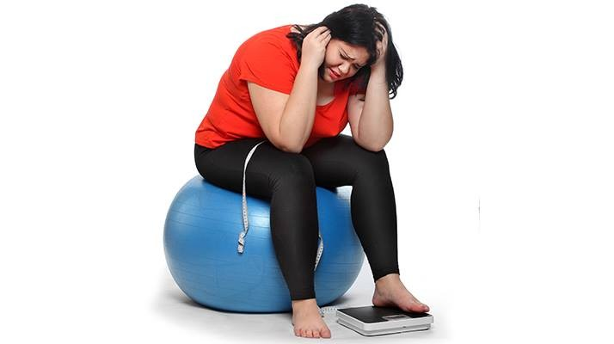
الشعور بالعجز:
نتيجة لشعور السمين بعدم قدرته على السيطرة على وزنه، فهو دائم الشعور بالعجز عن السيطرة على شهوة الطعام، والرغبة الملحة لديه بالتهام الطعام، تصل أحياناً إلى حد السلوك القهري غير القابل للسيطرة.

Slide 8

الاكتئاب:
من أكثر أسباب الاكتئاب الضغوط الحياتية، وخصوصاً الضغوط المزمنة المتواصلة التي يشعر الإنسان بعدم قدرته على التعامل معها والتخلص منها أو التكيف معها.

Slide 9

تدني الثقة بالنفس
يقارن الشخص الذي يعاني من السمنة نفسه بالآخرين، مما يتسبب في تقليل ثقته بنفسه وبمظهره الخارجي.

Slide 10
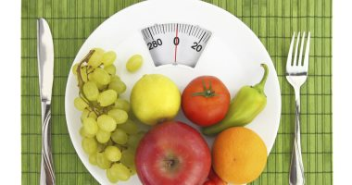
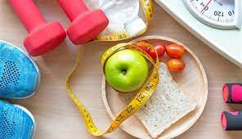
لذلك من المهم تقليل السعرات الحرارية وممارسة عادات غذائية أكثر صحة لعلاج السمنة.

Slide 11
المصادر
https://www.mayoclinic.org/ar/diseases-conditions/anorexia-nervosa/symptoms-causes/syc-20353591
https://alghad.com/%D9%85%D8%A7-%D9%87%D9%8A-%D8%A7%D9%84%D8%B9%D9%84%D8%A7%D9%82%D8%A9-%D8%A8%D9%8A%D9%86-%D8%A7%D9%84%D8%B3%D9%85%D9%86%D8%A9-%D9%88%D8%A7%D9%84%D8%A7%D9%83%D8%AA%D8%A6%D8%A7%D8%A8%D8%9F/
https://www.webteb.com/diet/diseases/%D8%A7%D9%84%D8%B3%D9%85%D9%86%D8%A9

Slide 12


